Slide 1
Kotas-tilannekeskus eteläinen info

Slide 2
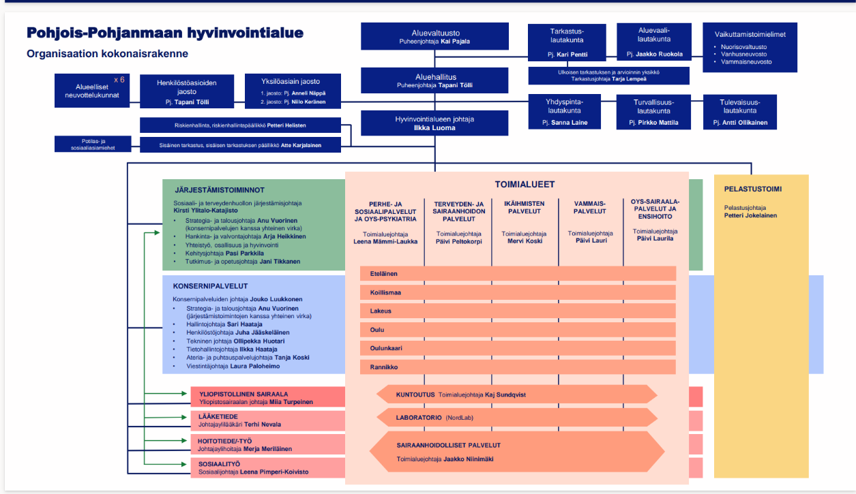

Slide 5
Kotas-tilannekeskus
Tarkoituksena on lisätä mahdollisuuksia hoitaa asiakkaat kotiin/asumisyksikköön välttäen raskaita palveluja, jos se on turvallisesti mahdollista
Konsultaatiot
Konsultaation tukena yksiköille sekä ikäihmisten omaishoitajille
Ohjaa, neuvoo, auttaa, selvittää, suunnittelee
Kotiutuksen tuki
Tukee sairaaloita, vuodeosastoja ja päivystyksiä haastavissa kotiutustilanteissa
Vastaanottaa uudet kotisairaalapotilaat
Ylivieska, Nivala (alk.20.11)
Jatkossa laajennetaan toimintaa muillekin alueille
Tiivis yhteistyö kotisairaalan kanssa. Liikkuva yksikkö
Potilastietojärjestelmät
Tavoitteena vähentää päivystyksen käyttöä ja sairaalassaoloaikoja, mahdollistaa nopeat kotiutukset ja asiakkaan turvallinen ja laadukas hoito omaan kotiin/hoitoyksikköön

Slide 6
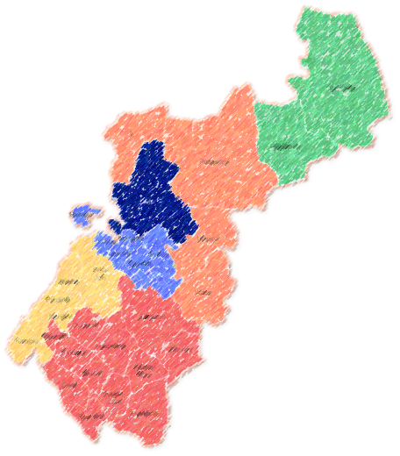
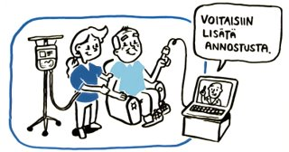
Konsultoivat yksiköt
Kotas-tilannekeskus Pohjoinen
Asumispalveluyksiköt
Kotihoito
Omaishoitajat
Arviointi- ja kuntoutusyksiköt
Kotisairaala
Vuodeosastot
Ensihoito
Päivystys
Kotas-tilannekeskus Eteläinen

Slide 7
Yhteistyökumppanit
Kotisairaala
Kotiin annettavat palvelut
Arviointi- ja kuntoutusyksiköt
Omaishoitajat
Kotikuntoutus
Asumispalvelut
Ensihoito
Ensihoidon tilannekeskus
Päivystys
Vastaanotot
Kotas-tilannekeskus Pohjoinen
Vuodeosastot
Erityistyöntekijät
Asiantuntijahoitajat
Erikoissairaanhoito
Lääkärituki
3-sektori
Uoma
Kotiutushoitajat
Palveluohjaus
Kotas-tilannekeskus Eteläinen

Slide 8
Vaikuttavuutta..
Kotas-tilannekeskus-pilotissa Oulun eteläisellä ja rannikon alueella 1.9.2021-31.5.2023
Puheluja n. 4000/vuosi (2108/hoitaja, 1957/lääkäri)
Asumispalveluyksiköissä Kotas-sh pystyi hoitamaan puhelut ilman lääkärikonsultaatiota n.60-70 %
Eniten konsultaatiotuen tarve oli sh: asumispalveluyksiköt ja kotihoito. Lääkäri: vuodeosastot
Näkyvyys potilastietojärjestelmiin oli merkittävä tekijä vaikuttavuudessa/tyytyväisyydessä
Erityisesti oltiin tyytyväisiä ammattitaitoon, matalan kynnyksen kollegiaaliseen tukeen ja toiminnan nopeuteen/sujuvuuteen
Kotihoidon asiakkaiden konsultaatioiden jälkeen hoito jatkui omassa yksikössä 85%:n kohdalla, asumispalveluyksiköissä 84% ja vuodeosastoilla 92%.
Puhelut Oulaskankaan yhteispäivystykseen väheni kotihoidon osalta 97%, terveyskeskuksesta 62%, asumispalveluyksiköistä 77%
Kotas-tilannekeskus eteläisen puhelumäärät 8/2023 198 kpl, 9/2023 574 kpl

Slide 9
omalääkäri
Päivystys / hätäkeskus
Virka-aika
8-16
Kotihoito
asumispalvelut
Kotas-tilannekeskus (sairaanhoitaja)
Kotihoito
Asumispalvelut
Kehva ja mt-yksiköt
Omaishoitajat
Arviointi- ja kuntoutusyksiköt
yhteistyökumppanit
Virka-ajan ulkopuolella 16-22
etälääkäri
Kotihoito
Asumispalvelut
Arviointi- ja kuntoutusyksiköt
Akuuttiosastot
kotisairaala
Yöaika 22-08

Slide 10
Yhteystiedot ja toiminta-ajat Kotas-tilannekeskus eteläinen
Konsultaatiomahdollisuus jokaisena viikonpäivänä klo 8-22
Puhelinnumero 040 318 5050
Puhelun alussa tulee valita aihe, jota puhelu koskee:
1. Hoidon tarpeen arviointi (=akuutit asiat)
2. Kotisairaala
3. Kotiutukset
Jos olemme varattuja, jättäkää takaisinsoittopyyntö ohjeen mukaisesti. Ilman sitä emme voi soittaa takaisin

Slide 11
Milloin ja miten konsultoidaan
Hoidon tarpeen arviot:
Äkilliset muutokset asiakkaan voinnissa virka-ajan ulkopuolella, tai kun oma sairaanhoitaja/omalääkäri ei ole käytettävissä.
Tilanteet, joissa harkitaan ensihoidon soittamista tai potilaan lähettämistä päivystykseen
Ennen konsultaatiota
Onko asia päivystyksellinen? Voiko sen hoitaa virka-aikana omalla alueella?
Onko potilaan tila arvioitu NEWS-pisteytyksellä?
Konsultaatio ISBAR-menetelmällä
Onko tarvittavat tutkimukset tehty, esim. vieritestit, vitaalit yms.?
Henkeä uhkaavassa hätätilanteessa (NEWS-pisteet 7 tai yli) soitto suoraan 112

Slide 12
Kiireettömät asiat tulee hoitaa normaalisti yksikön käytäntöjen mukaisesti (yksikön sairaanhoitaja, oma lääkäri, muu yksikön sisäinen toiminnan järjestely).
Esimerkiksi pikkuhiljaa laskenut vointi, vuosikontrollit jne. ovat yksikön virka aikana hoidettavia asioita.
Pyritään yksiköissä siihen, että hoitosuunnitelmat on laadittuna ja kiireettömät asiat hoidetaan oman kunnan alueella sovitulla tavalla. Ennakoiminen vähentää tarvetta virka-ajan ulkopuoliselle konsultaatiotarpeelle

Slide 13
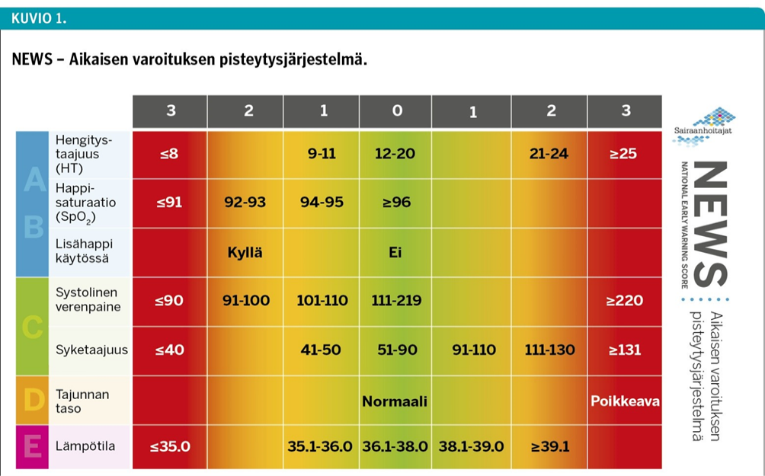
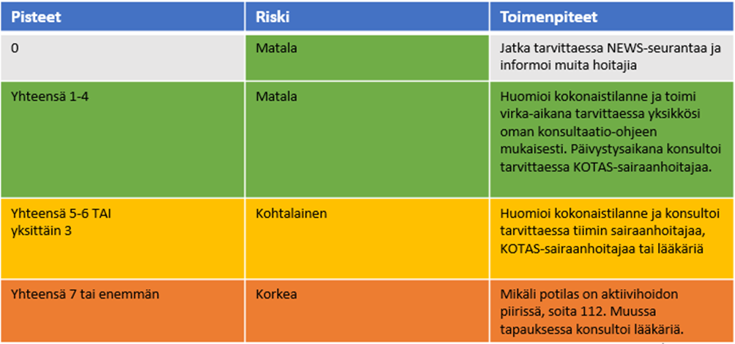

Slide 14
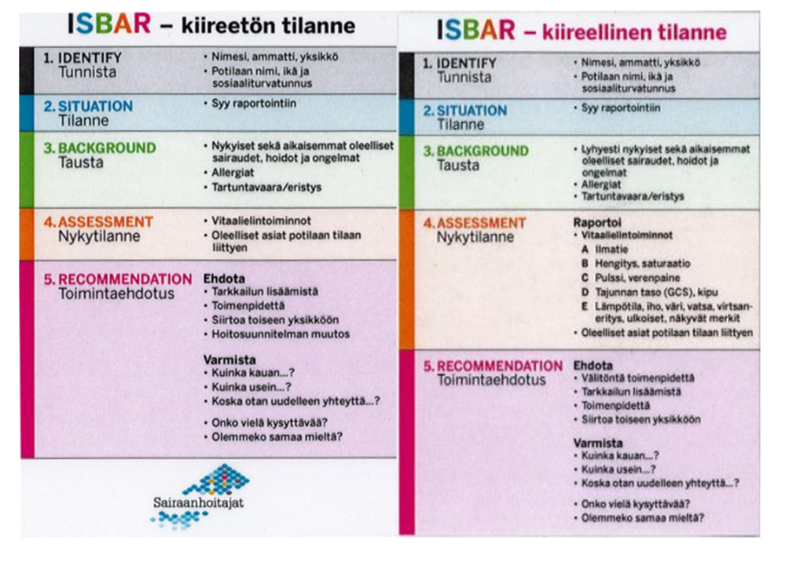

Slide 15
Kiitos mielenkiinnosta!
Samansisältöiset infot toistuvat viikottain koko marraskuun ajan!
Lisätietoja:
Johanna Alahäivälä
Vastuuyksikköpäällikkö Kotas-tilannekeskus

